Slide 1
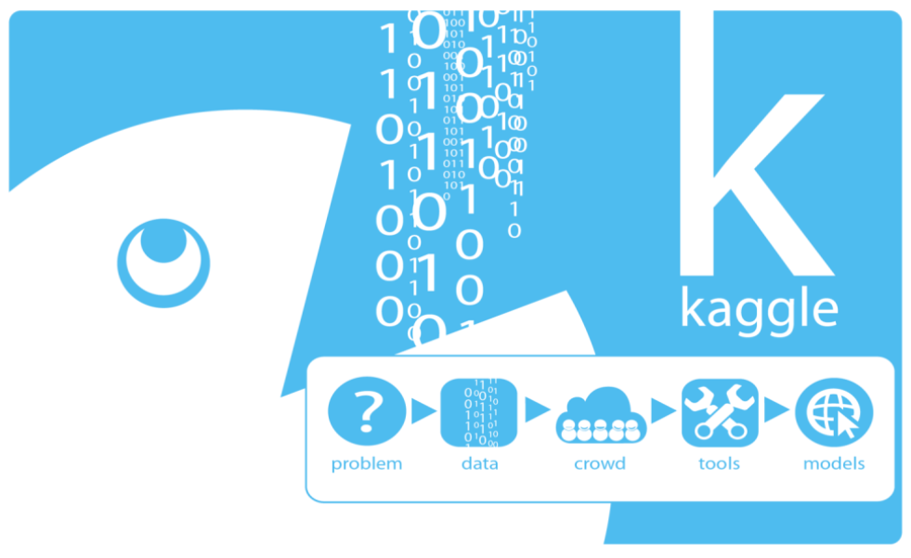
GLOBIS Kaggle Challenge 第４回
-New York City Taxi Fare Prediction-
2019/3/28
グロービス人工知能クラブ

Slide 2
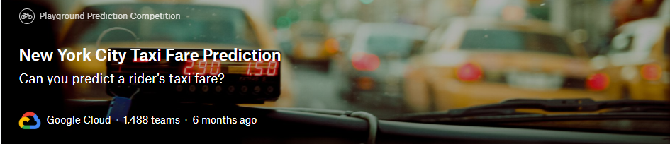
テーマ
ニューヨークのタクシーの運賃を予測する。
グーグルクラウドとCouseraが提供するプレイグラウンドコンペティション（学習用コンペ）。
Couseraのコースである Machine Learning with TensorFlow on Google Cloud Platformで教材として使われている。

Slide 3
データ
トレーニング用データ数：5580万件
項目
Key:各乗車履歴のidのようなもの
Pickup_datetime：乗車した時の日付と時間
pickup_longitude: 乗車時の経度
Pickup_latidude: 乗車時の緯度
Dropoff_longtude：降車時の経度
Dropoff_latitude：降車時の緯度
Passenser_count：一回当たりの乗車人数
Fare_amount：運賃

Slide 4
Kaggleにチャレンジする一般的な手順 (横山さん紹介のブログから https://upura.hatenablog.com/entry/2019/02/22/221125?fbclid=IwAR2HVTL1zelldJ2kES-4ISAlXbEwU9eMuRuXTJxAqqFZ3Uz_LdmJv78o65A )
Kaggleに挑戦する手順は、一般に下記（らしい）
（探索的データ分析）
ベースラインモデルの構築
Validation(モデル評価環境）の構築
特徴量エンジニアリング
ハイパーパラメータ調整
アンサンブル

Slide 5
１．探索的データ分析
コンペの課題設定を踏まえて与えられたデータの分析を行うこと
Kaggleでは、データに隠された傾向を知り、新しい特徴量につながる気づきを得るとうい意味合いが大きい。
最初に一通り行うが、「特徴量エンジニアリング」のアイデアが尽きたときに立ち戻って行うこともある。

Slide 6
２．ベースラインモデルの構築
最初に与えられたデータをもとに作成したエラーなく提出できてスコアが算出されるモデル
のちに本格的なモデルを構築する際のベースライン。これがあることで、差分や進捗の管理がしやすくなる。

Slide 7
３．Validation(モデル評価環境）の構築
モデル評価環境の準備。
特徴量作成など、この後のステップに進む際に欠かせないステップ。
Kaggle世界ランキング１位のbestfittingも、「よいＣＶ（クロスバリデーション）が得られれば、半分は成功したようなものだ。よいモデルの評価法が得られなければ、次のステップに進まない。」と語っている。

Slide 8
４．特徴量エンジニアリング
大きく分けて２種類ある
守り：問題設定に依存せず、一般的に効果があるとされる特徴量エンジニアリング。
攻め：ドメイン知識に紐づいた考察で、汎用的に知られていない新しい特徴量を作っていく特徴量エンジニアリング

Slide 9
５．ハイパーパラメータ調整
「3. Validationの構築」や「4. 特徴量エンジニアリング」が一区切りついた後に、最後の一押しで行うプロセス。
一つのやりかたとしては、実績のある良さげなハイパーパラメータで固定して特徴量エンジニアリングを行って、最後の一押しでハイパーパラメータをチューニングする。

Slide 10
６．アンサンブル
複数のモデルの予測を組み合わせて全体の予測とする手法。
未知のテストデータへの繁華性能を高める効果がある。
コンペ序盤では特徴量エンジニアリングに集中し、最後にアンサンブルを行うとよい

Slide 11

参考図書：機械学習のための特徴量エンジニアリング ―その原理とPythonによる実践 (オライリー・ジャパン)
特徴量エンジニアリングにフォーカスを当てた書で、Kagglerからは大きな注目を集めているらしい。
Kaggle expertレベルの人が、「守り」の技術を磨くのにちょうどいいとのこと。

Slide 12

参考図書:前処理大全
データ前処理が大きな意味を持つKagglerに大変役に立つ辞書的な書物らしい。

Slide 13
今回のnotebook
（探索的データ分析）
ベースラインモデルの構築
Validation(モデル評価環境）の構築
特徴量エンジニアリング
ハイパーパラメータ調整
アンサンブル

